Slide 1
VIOLENCIA EN EL ÁMBITO SANITARIO: Revisión Sistemática sobre agresiones hacia enfermeras/os, su prevalencia y características en el entorno laboral
Álex García Rellán
Claudia Martín-Esperanza Fernández
Sara Miguel Reboiras
Paula Villar Rodríguez

Slide 2
01.
INTRODUCCIÓN
02.
03.
MATERIAL Y MÉTODOS
04.
RESULTADOS
CONCLUSIONES
OBJETIVOS
05.

Slide 3
1. INTRODUCCION
La violencia en el ámbito de la salud es un problema creciente tanto a nivel nacional como mundial.
Las enfermeras/os son los trabajadores sanitarios con mayor contacto con el paciente, y por lo tanto las más expuestas a sufrir agresiones físicas y psicológicas.
Las agresiones pueden variar, desde insultos y amenazas, hasta golpes y empujones, afectando a la salud mental y física del personal, además de perjudicar la calidad de la atención sanitaria; cometidas éstas tanto por parte de los pacientes como por los facultativos.

Slide 4
2. OBJETIVOS
Realizar una revisión sistemática de la literatura existente sobre las agresiones hacia enfermeras/os, analizando los resultados de la bibliografía encontradas.
Se pretende identificar las características, la frecuencia y la prevalencia de las agresiones hacia estos trabajadores en el ámbito hospitalario.

Slide 5
3. MATERIAL Y MÉTODOS
PREGUNTA PICOS
Población (P): Enfermeras/os en entornos hospitalarios expuestas a agresiones por parte de pacientes, sus familiares y personal sanitario.
Intervención (I): Exposición a agresiones físicas y psicológicas en el trabajo.
Comparación (C): Comparación entre diferentes estudios y tipos de agresiones y agresores.
Resultado (O): Prevalencia de las agresiones, impacto en la salud mental y física del personal de enfermería, y medidas preventivas reportadas.
Tipo de estudio (S): Estudios observacionales, descriptivos y análisis cualitativos.

Slide 6
3. MATERIAL Y MÉTODOS
TÉRMINOS
CRITERIOS INCLUSIÓN
"Nurse", "Patients".
"Violence", "Aggression
Publicados entre 2015 y 2024.
En inglés o castellano.
Observacionales, descriptivos o analíticos que informaran sobre agresiones físicas y/o psicológicas a enfermeras/os.
Incluyeran personal de enfermería en el ámbito hospitalario.
Reportaran datos sobre la prevalencia de agresiones o su impacto en la salud de las enfermeras/os.
BIBLIOGRAFÍA
PubMed
Google Académico
SciELO

Slide 7
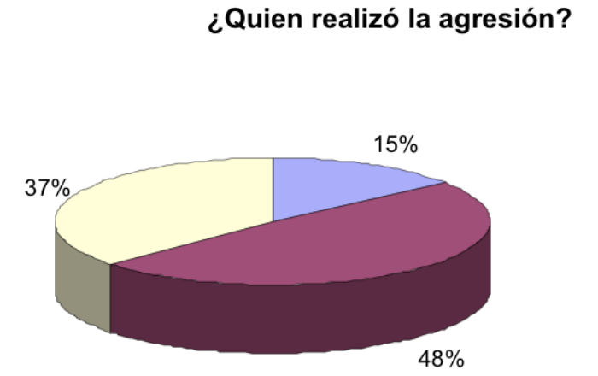
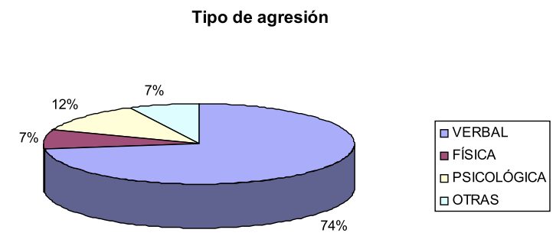
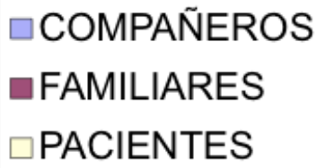
4. RESULTADOS
En una revisión sistemática se identificaron 708 artículos sobre agresiones físicas y psicológicas hacia enfermeras/os en hospitales. Tras aplicar criterios de inclusión y exclusión, se seleccionaron 12 estudios relevantes.
1. Prevalencia de Violencia y Tipos de Agresión: La violencia en hospitales afecta entre el 13.4% y el 95.3% del personal sanitario, siendo la violencia verbal (74%) la más común, seguida de agresiones físicas (7%) y psicológicas (12%).
2. Perfil de Víctimas y Agresores: Las víctimas son principalmente enfermeras jóvenes en áreas de urgencias, mientras que los agresores son mayormente pacientes o familiares frustrados.
3. Factores Asociados a la Violencia: Factores como turnos rotativos y falta de personal aumentan el riesgo de agresiones.

Slide 8
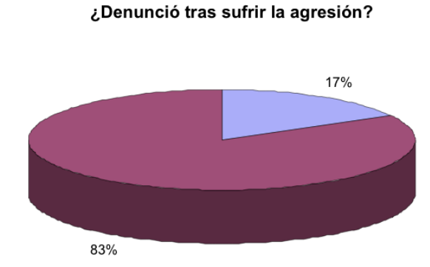
4. RESULTADOS
4. Impacto en la Salud Mental y Productividad Laboral: La violencia tiene un fuerte impacto en la salud mental de las enfermeras/os, con un 94% padeciendo estrés y un 37% reportando disminución en su productividad laboral.
5. Estrategias de Afrontamiento y Baja Tasa de Denuncia: Un 67.6% del personal de enfermería tienden a minimizar las agresiones, tan solo aproximadamente un 20% de estas son reportadas. Desde 2023 a 2024 se aprecia un incremento del 10% de las denuncias, lo que se traduce en una mejora de la consciencia
6. Resiliencia y Apoyo: La resiliencia de las enfermeras /os y el apoyo de sus compañeros son cruciales para enfrentar la violencia laboral. Una mayor resiliencia y respaldo laboral se asocia con menos signos de depresión. No obstante, no siempre reciben el apoyo institucional adecuado para afrontarlas

Slide 9
4. RESULTADOS
7. Diferencias Demográficas y Contexto Sociocultural: Las enfermeras/os mayores (50-65 años) denuncian más agresiones que los jóvenes, probablemente debido a su experiencia laboral. La violencia también se ve afectada por el contexto cultural, siendo especialmente relevante para el colectivo femenino, que enfrenta persistentes actitudes patriarcales y falta de reconocimiento profesional.
8. Propuestas de Mejora Institucional y Políticas Públicas: Se subraya la necesidad de políticas públicas y estrategias institucionales para prevenir la violencia laboral, así como de capacitación continua. Es esencial implementar protocolos específicos, promover una cultura de paz y brindar apoyo emocional y psicológico a las víctimas, con el compromiso activo de los hospitales para erradicar la violencia en el ámbito sanitario.

Slide 10
5. CONCLUSIONES
La violencia hospitalaria, en especial contra el personal de enfermería, es un problema grave que impacta negativamente tanto en la salud física y mental de los profesionales como en la calidad de la atención que ofrecen.
Los hallazgos muestran una alta prevalencia de agresiones, sobre todo verbales, exacerbadas por factores como la sobrecarga de trabajo y la falta de recursos.
Las enfermeras jóvenes en áreas de urgencias son las más afectadas, enfrentando altos niveles de estrés y agotamiento, mientras que la denuncia de estos incidentes es escasa.
Estos resultados enfatizan la necesidad de implementar políticas efectivas de prevención y respuesta para reducir la violencia, promover un entorno seguro y mejorar el bienestar de los trabajadores y la calidad de la atención.

